Slide 1

开源技术教学探索与实践 Trustie Technology
NASAC2018：云计算与大数据开源社区
Trustie团队 尹刚
国防科技大学、绿色计算产业联盟
2018年11月24日 深圳
Notes:
各位领导和老师，大家暑假好！很高兴有机会向大家汇报我们在IT工程教育平台方向做的一项工作：EduCoder。

Slide 2

主要内容
问题与挑战
思路与平台
开源教育，在于实战
Notes:
首先，我想汇报一下我们是带着什么问题、怀着什么愿景来做这件事的☺

Slide 3
开源生态系统：发展模式
开源生态系统：核心关注点
开源生态系统是围绕开源技术创新、技术商业化、技术人才培养而形成的一种涵盖相关技术、产品、运营组织的复杂关系网络。
持续创新
持续收益
商业模式
随着开源等开放创新模式的兴起，软件工程的关注点开始从
如何构建信息系统拓展到如何构建软件生态系统。
Notes:
多样性：存在大量不同利益相关者，主体是生产者(厂商、开发者)和消费者
自活性：消费和生产具有可持续商业模式
核心的问题是商业模式！就是这些利益相关者，是否有动力持续参与这个生态！
挑战在于：不仅要解决技术问题，还要解决人的动力问题！说的直白一点，这个必须是一个赚钱的生态。
----
在管理科学中，创新生态系统一般被认为是围绕技术创新和技术商业化而形成的一种组织间的广泛联系[11]，是一种涵盖技术创新到商业化应用整个过程的组织间关系网络[28]。

Slide 4
开源生态系统：核心挑战
开源生态系统：自主创新的战略需求
基于Wintel生态构建ARM的软件生态，是当前面临的迫切任务。
⑥
Tool chain
Windows manages independent system : fit for all Windows scenario through WinDK adaption
Cooperation between Chip vendors（Q/Cavium/H）and system vendors
3 Chip vendors need unified BIOS and driver
Avoid repeating work on tool chain
In Linaro，align Linux Kernel and part of Tool Chain through ERP
Linux OS business version (graphic needs GPU support)
RedHat、Ubuntu、SUSE
GPU：AMD/Nvidia
Database adaption
Build Middleware and App through TestBed
Application
Apache/nginx/MySQL/PHP/Hadoop
Middleware
OpenFlow/OpenStack/OpenJDK /Java
SQLServer
⑤
Database
Windows Server
Oracle/SAP
Monitor
Maintain
Backup
tool
①
④
Linux
RedHat
Ubuntu
SUSE
OS
Compiler
debugger
③
Kernel
Linux Kernel
Performance/debugging tool
Driver
WinDK
②
Plinth
BIOS
UEFI/ACPI
UEFI/ACPI
HP
Dell
联想
……
HW
②’
③’
Host
Chips
Qualcomm(高通)
Cavium(凯为)
FT(飞腾) … …
Hisilicon(海思)
ARM生态系统面临的突出问题是如何加快软件生态的
软件适配和人才培养将持续面临挑战。
Notes:
开发商满意

Slide 5









开源生态系统：学生-项目-人才-产品-市场-产业-生态
面向兴趣
面向市场
面向教学
人才成长
技术创新
开源产学活动围绕开源项目展开
大学少年
技术领袖
创新生态

Slide 6













可能吗？
MOOC平台
2.0
在线实验
MOOC课程
交互编程学习
在线开发/学习
1.0
开源学习平台
96
98
00
02
04
06
08
10
12
14
16
18
课堂师生问答互动
课堂管理-K12教育
教学管理
课程管理
开源社区孕育了最早的人才培养模式

Slide 7
主要内容
问题与挑战
思路与平台
开源教育，在于实战
Notes:
那么，我们的平台是不是能够实现这个愿景，解决刚才提到的四个环节的面临的挑战呢？

Slide 8









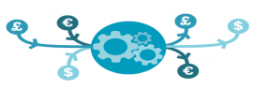

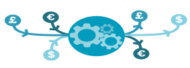



Trustie：软件开发群体化方法
软件生产
软件创作
持续性评估
企业软件生产环境
市场驱动的软件产品
创新驱动的软件作品
大众化协同
核心团队
开放式共享
需求
缺陷
软件开发
涉众群体
经理
员工
任务
开发者
程序员
极客
Notes:
群体化方法的基本出发点是：连接生态中的不同利益相关者，通过提高生态运行效能和运营成本，实现个体利益的最大化

Slide 9
基于群体化软件开发方法的产学融合模式
产学
资源
产学
任务
产学
制品
群体
生产活动
群体
学习活动

Slide 10
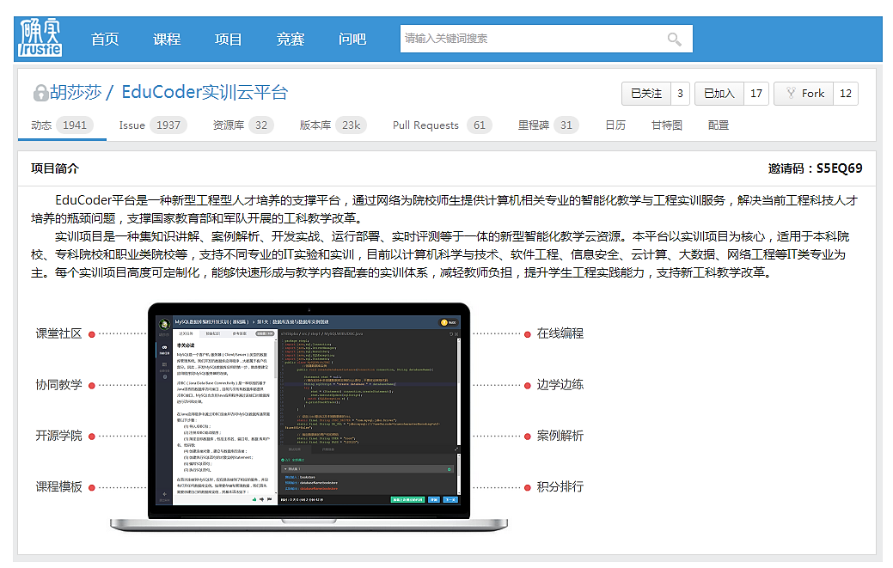
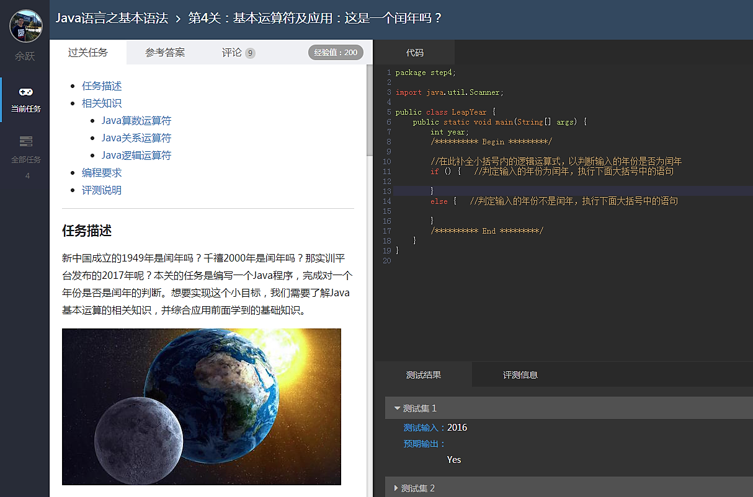







持续使用持续改进
开源实训项目
创作与生产空间
运行与服务空间

Slide 11

TRUSTIE实践教学平台
TRUSTIE群体化方法
课堂
学习
项目实践
大众化协同实践
课堂
学习
开放式资源共享
项目实践
开放在线
课堂教学
(MOOC)
课堂
学习
持续性可信评估
项目实践
开放在线
课程实践
(MOOP)
课堂
学习
互联网实践教学平台TRUSTIE
项目实践
实训项目
课堂
学习
项目实践
课堂
学习
项目实践
阅读代码、评价软件、参与开发、使用工具、创建项目
Notes:
为此，我们希望将开源项目发展为支持自动化人才培养的“实训项目”，据此构建一种开放共享的IT工程教育生态环境，
并支持不同场景的职业人才培养活动。

Slide 12










典型开源实践模式
大众参与的开源实践
部署维护阶段
读好的代码
学好的技术
用好的工具
做好的项目
运行监控
资源调度
数据迁移
快速
体验
并行优化
快速部署
数据备份
UAT
Promote
运行环境（Production）
持续
评估
Production
创意
分享
项目
代码库
核心开
发团队
实训项目
大众贡献群体
功能
请求
Issue管理
派生仓库
合并
请求
功能
请求
协同
编程
合并
请求
大众
评论网络
CI在线
自动
评测
代码
审查
决策
开发测试阶段

Slide 13
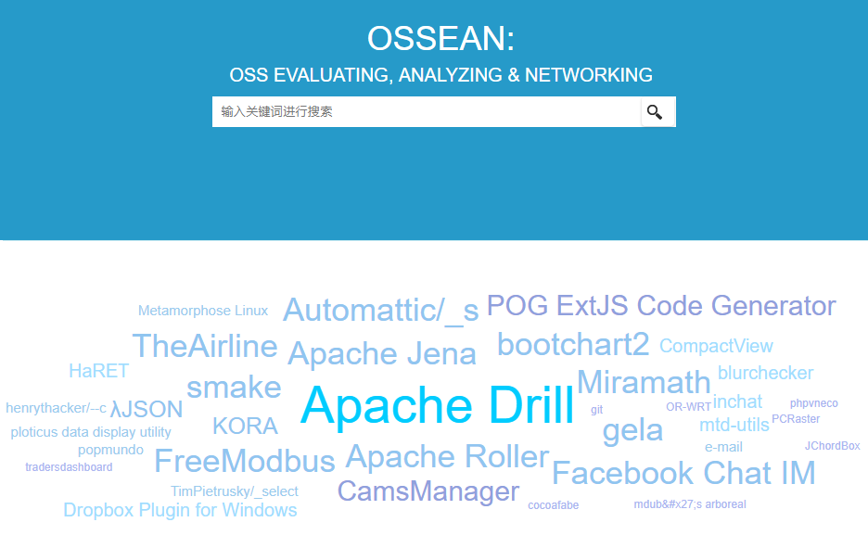
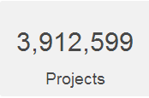
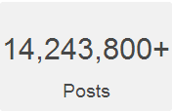
1、寻找项目

Slide 14
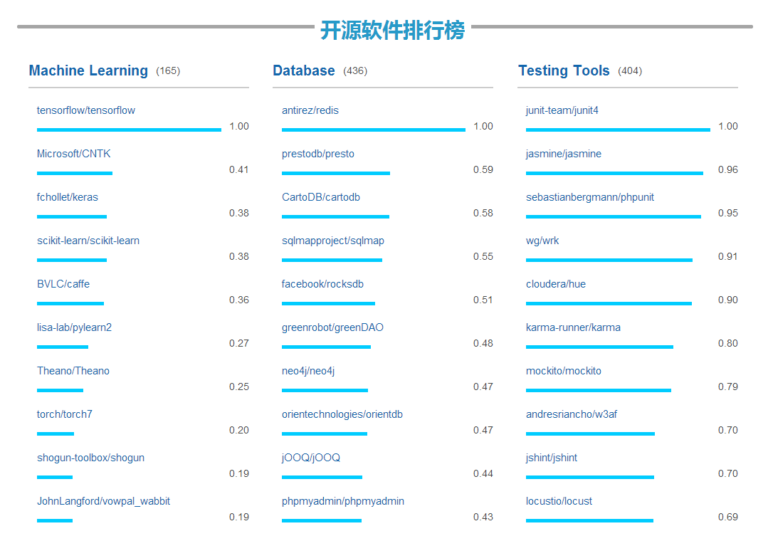
1、寻找项目

Slide 15
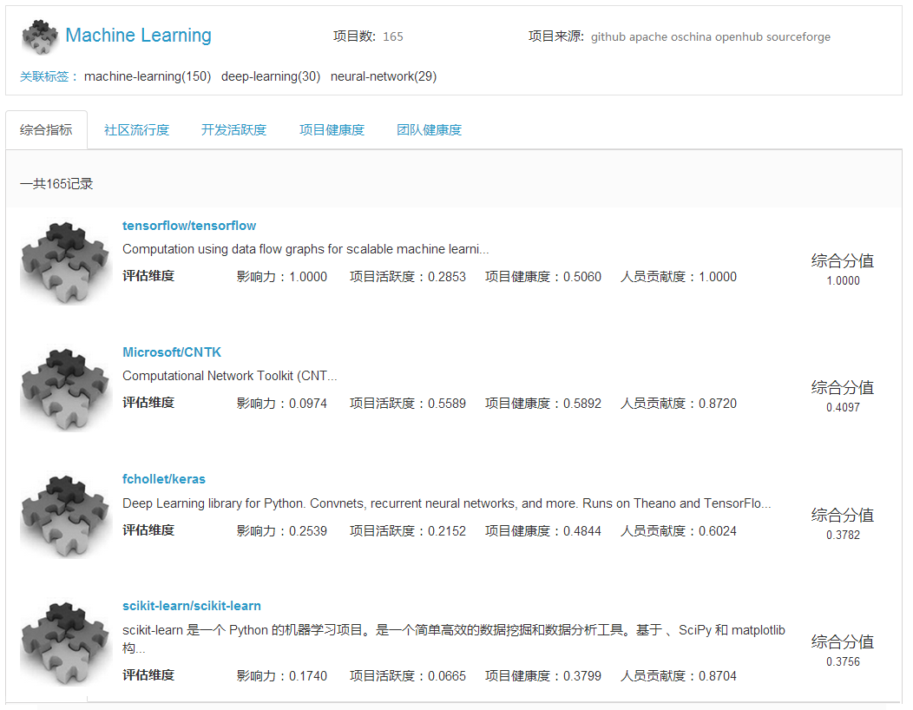



1、寻找项目
用户评价
软件问答
新闻博客
使用感受
分析工具
缺陷检测
代码风格
测试覆盖率
注释率
开发历史库
提交测试历史
问题解决
交流讨论：
代码审查
需求获取

Slide 16
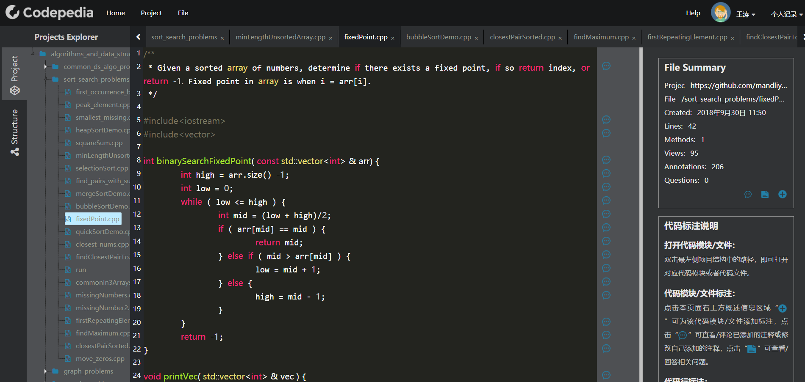
2、阅读代码
代码文件
学习标注、课堂集成
项目来源、代码概要
代码结构
代码片段
讨论协作、众包评估
标注引导问题推送
模块/文件/代码行 多粒度标注

Slide 17
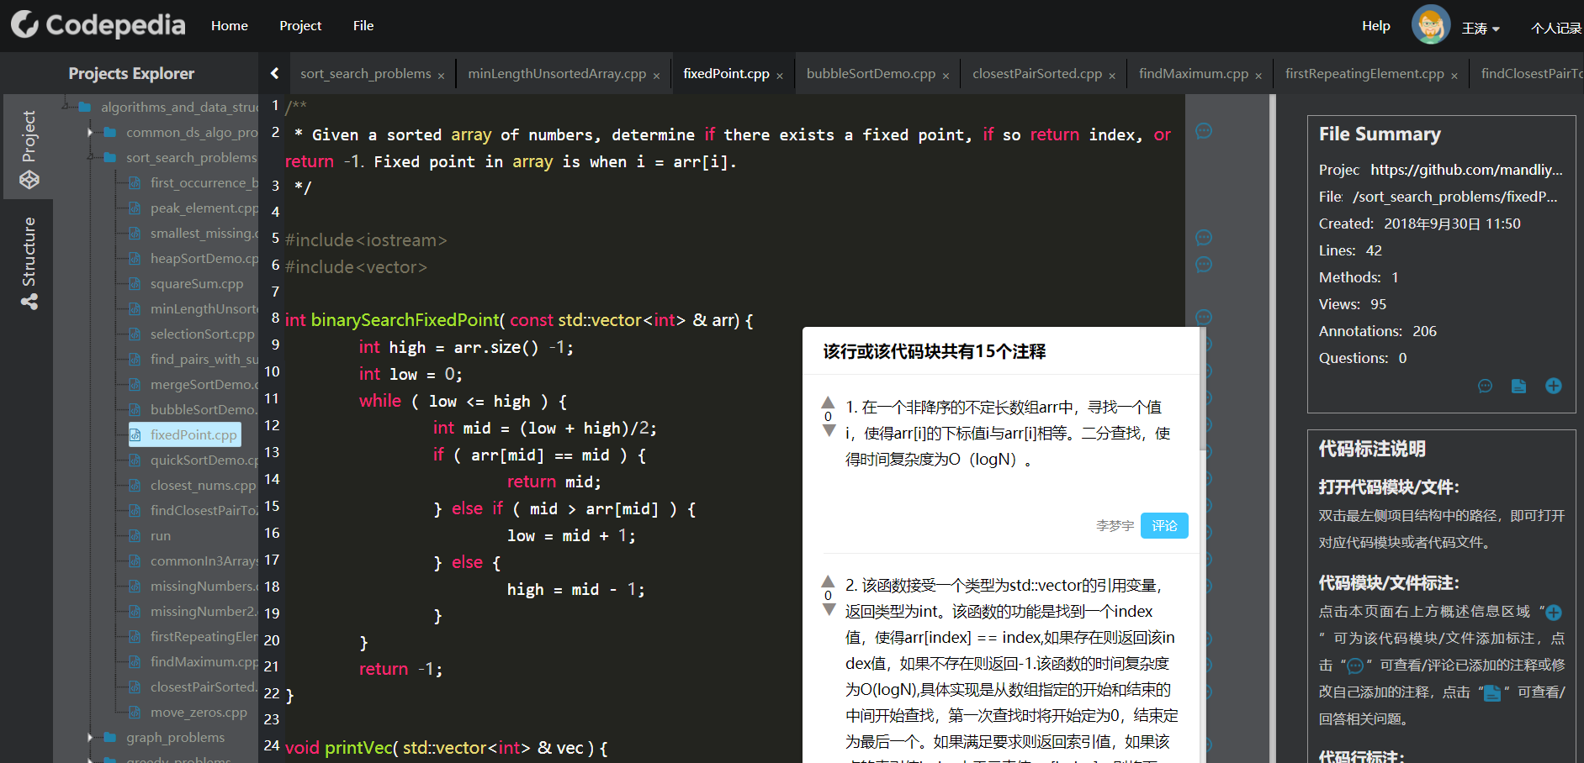
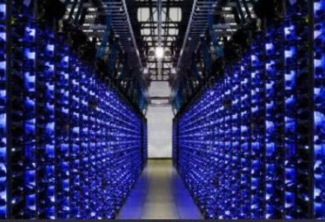


/2阅读代码
自动摘要生成
群体标注

Slide 18
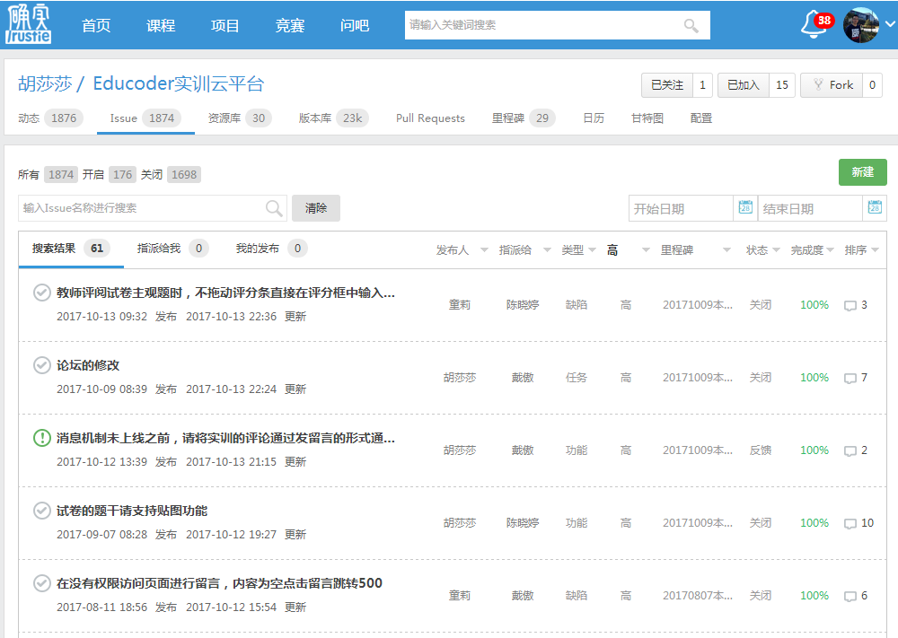
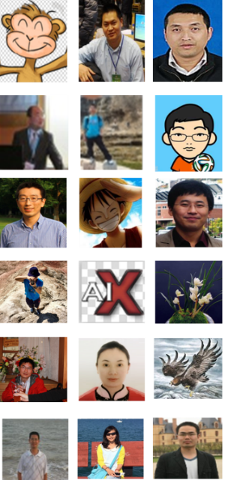
3、评价软件

Slide 19

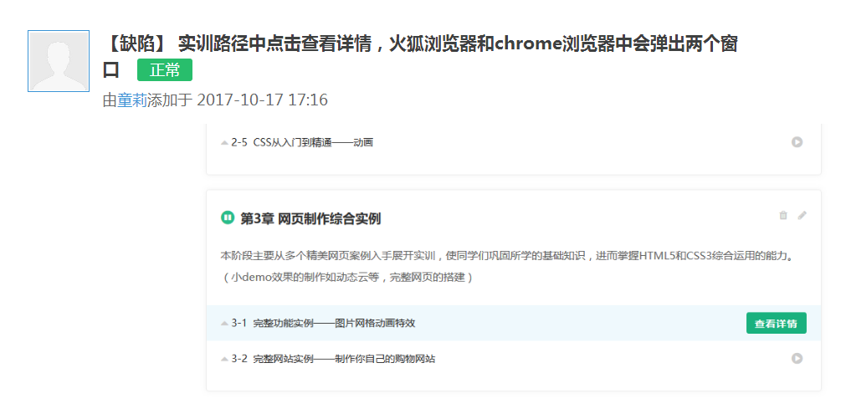
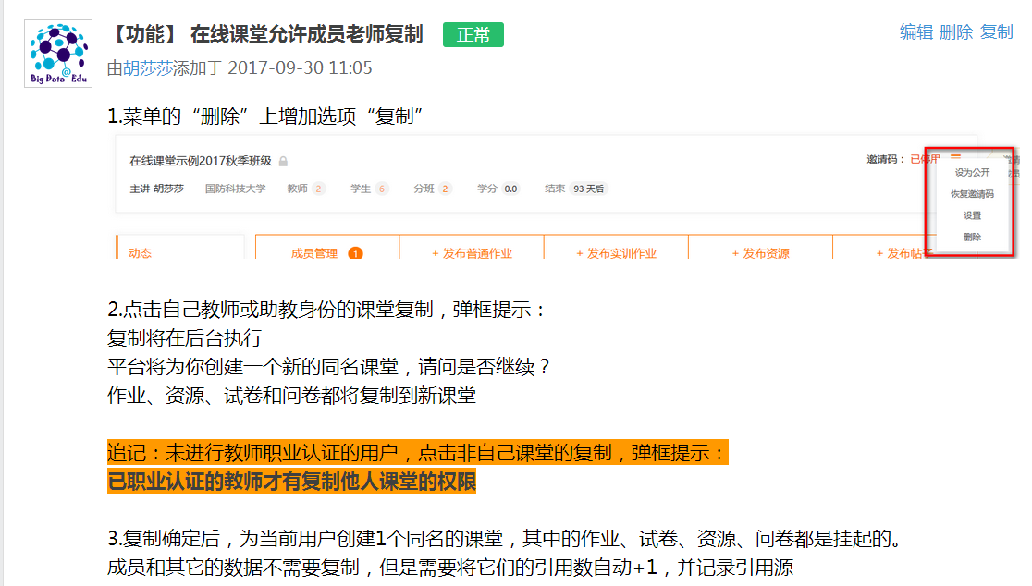
3、评价软件

Slide 20
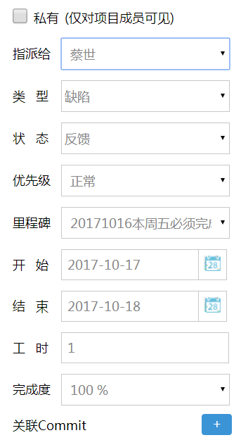

3、评价软件

Slide 21
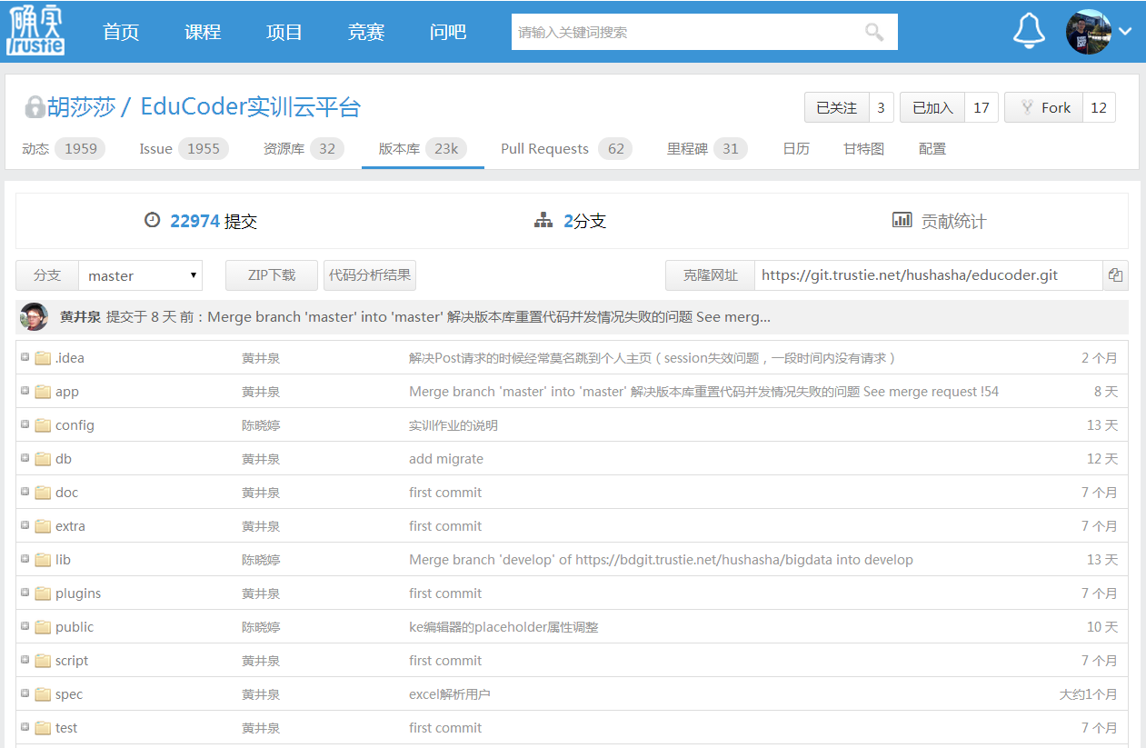


4、参与开发

Slide 22
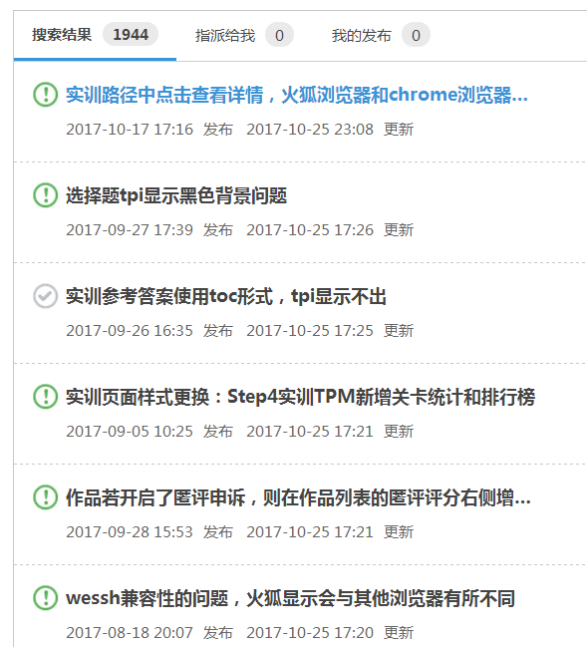
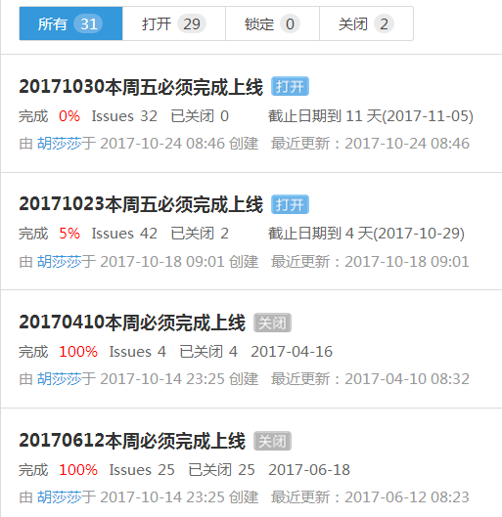
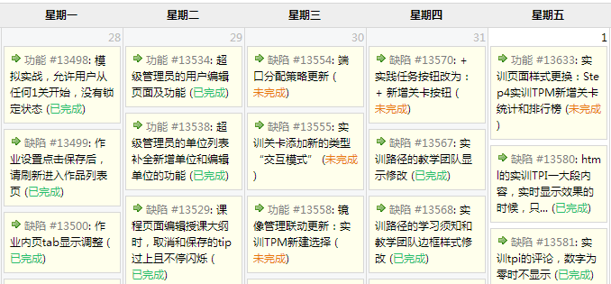
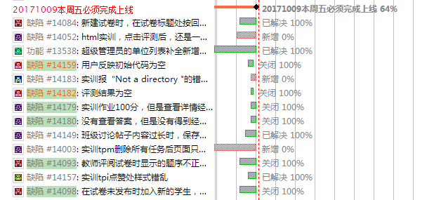
4、参与开发
Issue
列表
里程碑
规划
日程表
甘特图

Slide 23
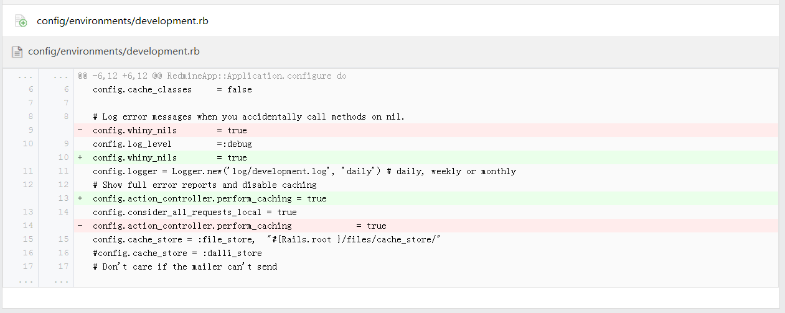




参与开发
分析工具

Slide 24
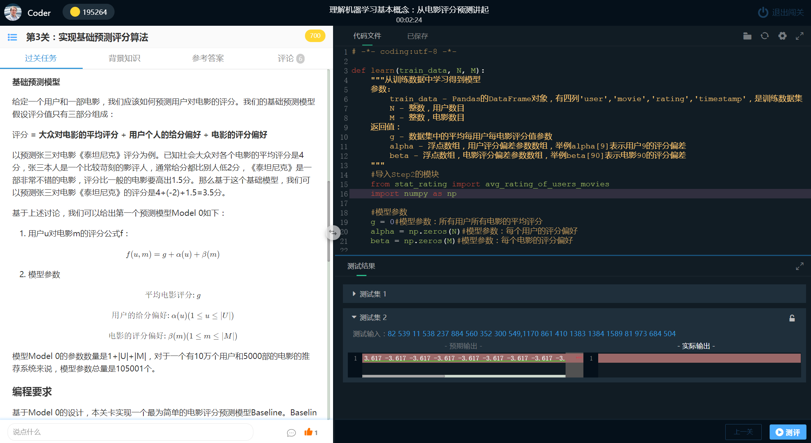
5、在线实战
实战任务的提示和答案，适应不同程度的学习者
能力评价和激励机制兼顾的评价体系
针对具体任务的技能和知识点详解，提高学习和实践针对性
编程、操作、命令等多种形式的实战开发环境
通常包括3-10个实战阶段，将基本原理和实战经验有机组合
可定制的评测规则与算法，可覆盖各种技能死角
图文、视频相结合的知识和技能点讲解
高可伸缩的大规模评测云环境，支持复杂实训的实时评测和动态演示
社区化的交流反馈机制，激励老师持续优化
实时在线评测和调试，学员在改错中提升实践技能

Slide 25
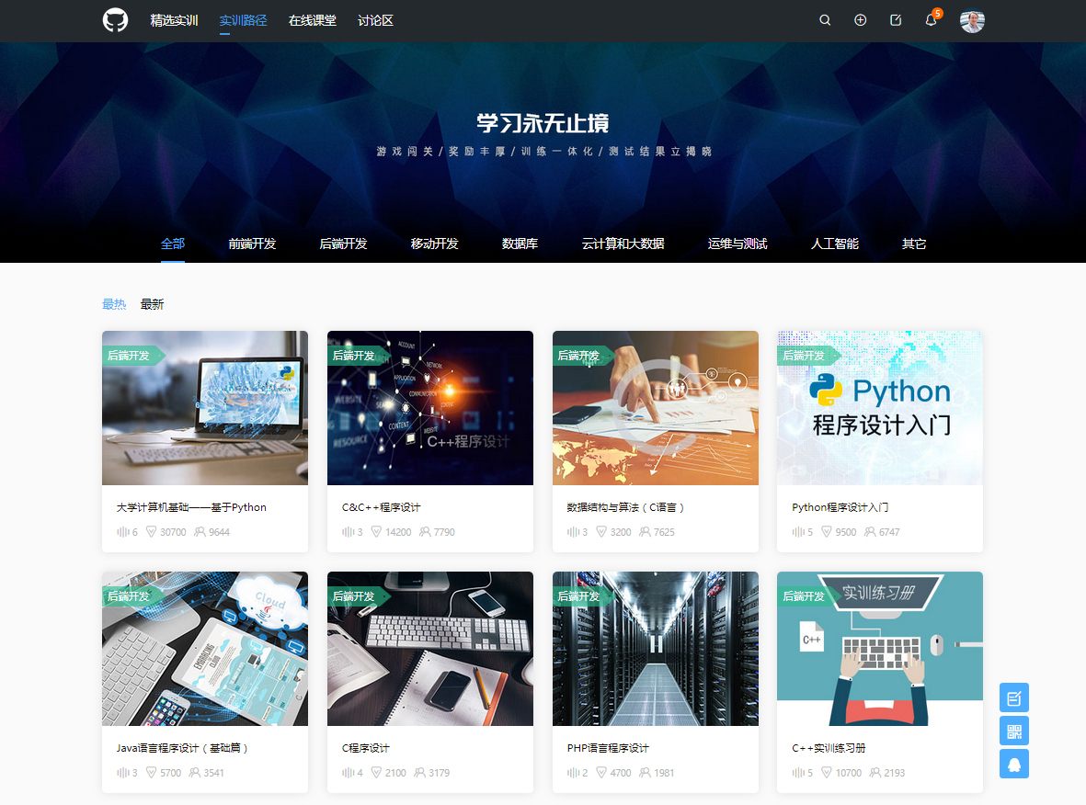
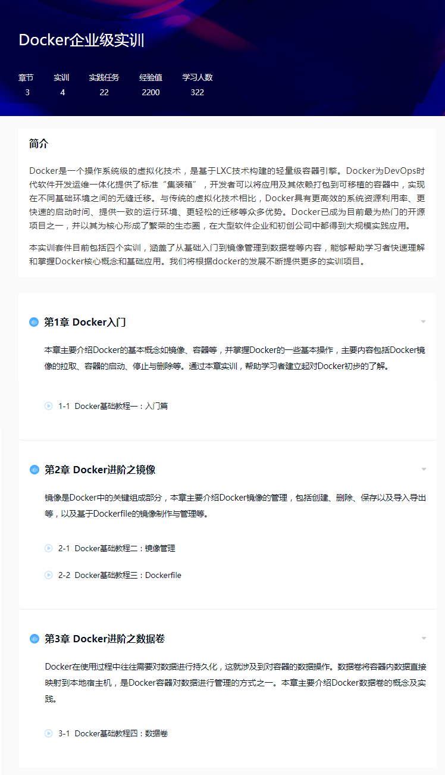
5、在线实战
大规模实训课程体系
目前平台提供了覆盖八大类、3600种技能点的实训体系，覆盖前端开发、后端开发、移动开发、计算机网络，数据库、运维与测试、大数据&云计算、机器学习、深度学习等。
技术类型包括Java、Python等各类编程语言，Docker、Hadoop、深度学习、人工智能、区块链等IT技术平台的系列智能化实训。
大规模实训项目库
各种实训路径
Notes:
在实践体系方面，平台不仅支持超过3000种覆盖主流IT技术和编程语言的实训项目，

Slide 26
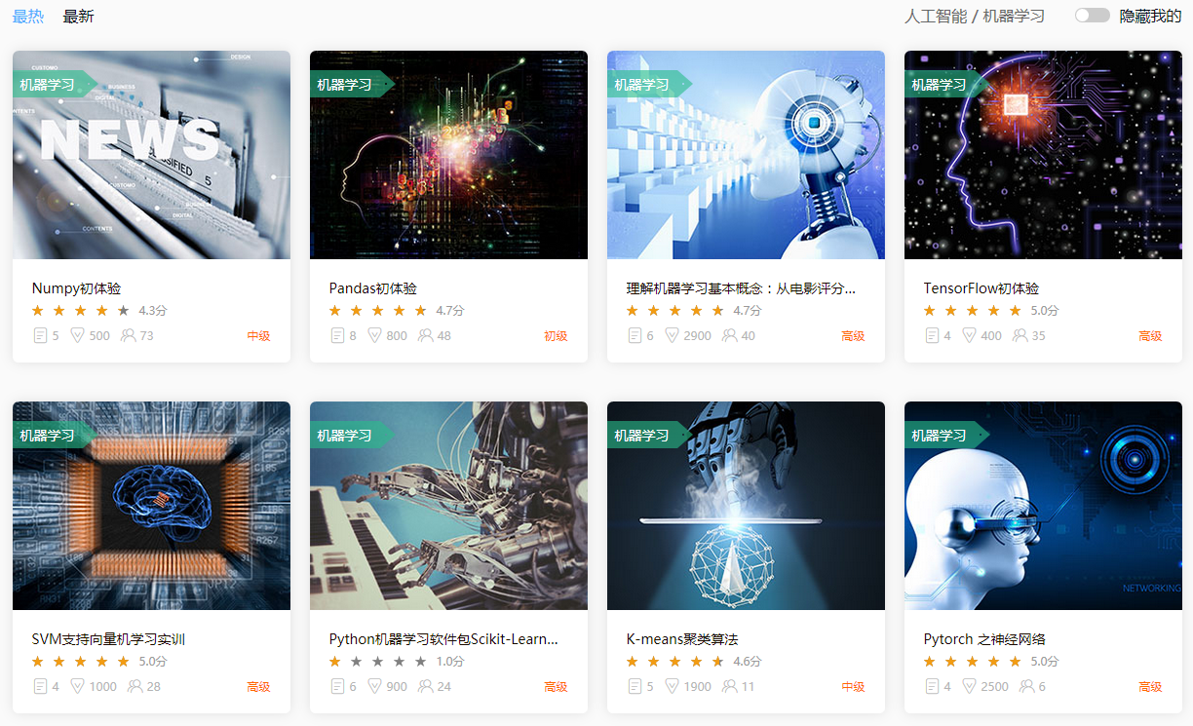
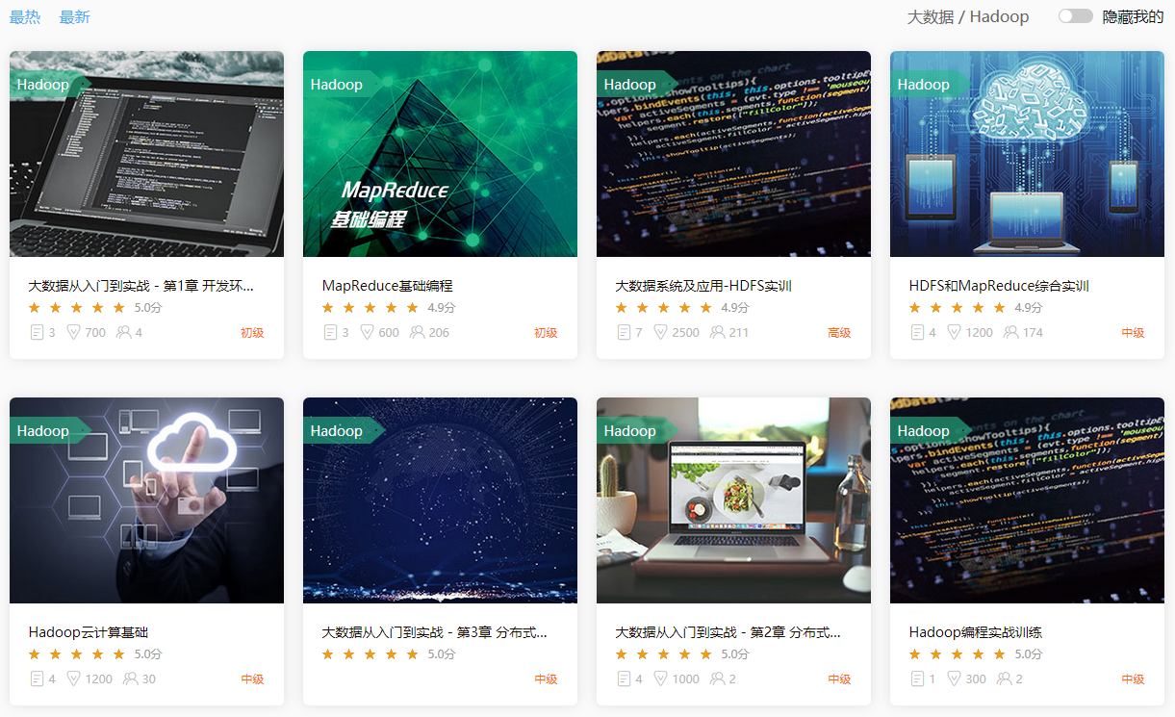
发展构想与蓝图
职业教育
开源教育
为每一类 职位 提供实训体系
为每一种 开源软件 提供系列实训课程
AI工程师 大数据工程师 Python工程师
Linux MySQL Docker Spark Tensorflow Rails
Java工程师 前端工程师 运维工程师
OpenJDK PostgreSQL Android Zookeeper
测试工程师 算法工程师 … …
Pytorch Junit R Go Git Verilog … …
基于TRUSTIE的开放共享MOOP生态
专业教育
创业服务
为每一本 书 提供配套实训项目
为每一个 创业方向 提供技术和人才
大学计算机基础 数据结构 程序设计 算法设计
AI创业 大数据创业 区块链创业
软件工程 操作系统 数据挖掘 移动计算
移动互联网创业 物联网创业 机器人创业
人工智能 大数据 云计算多媒体 模式识别 … …
图像识别创业 金融分析创业 … …
产学一体化的互联网IT工程云

Slide 27





应用案例
中国计算机学会
软工专委会 系统专委会
中国开源推进联盟
绿色计算产业联盟
湖南省计算机学会
超过600家高校参与，一起共建大规模在线实践教学平台

Slide 28


开源软件技术教育的新起点
动手改变世界！
www.educoder.net
Trustie Technology Open Source Education
尹刚微信
欢迎交流

